Slide 1
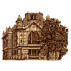
Тема 10. Алгоритмы на графах
Программирование и основы алгоритмизации
Шевченко А. В.
Тема 10. Алгоритмы на графах
1

Slide 2
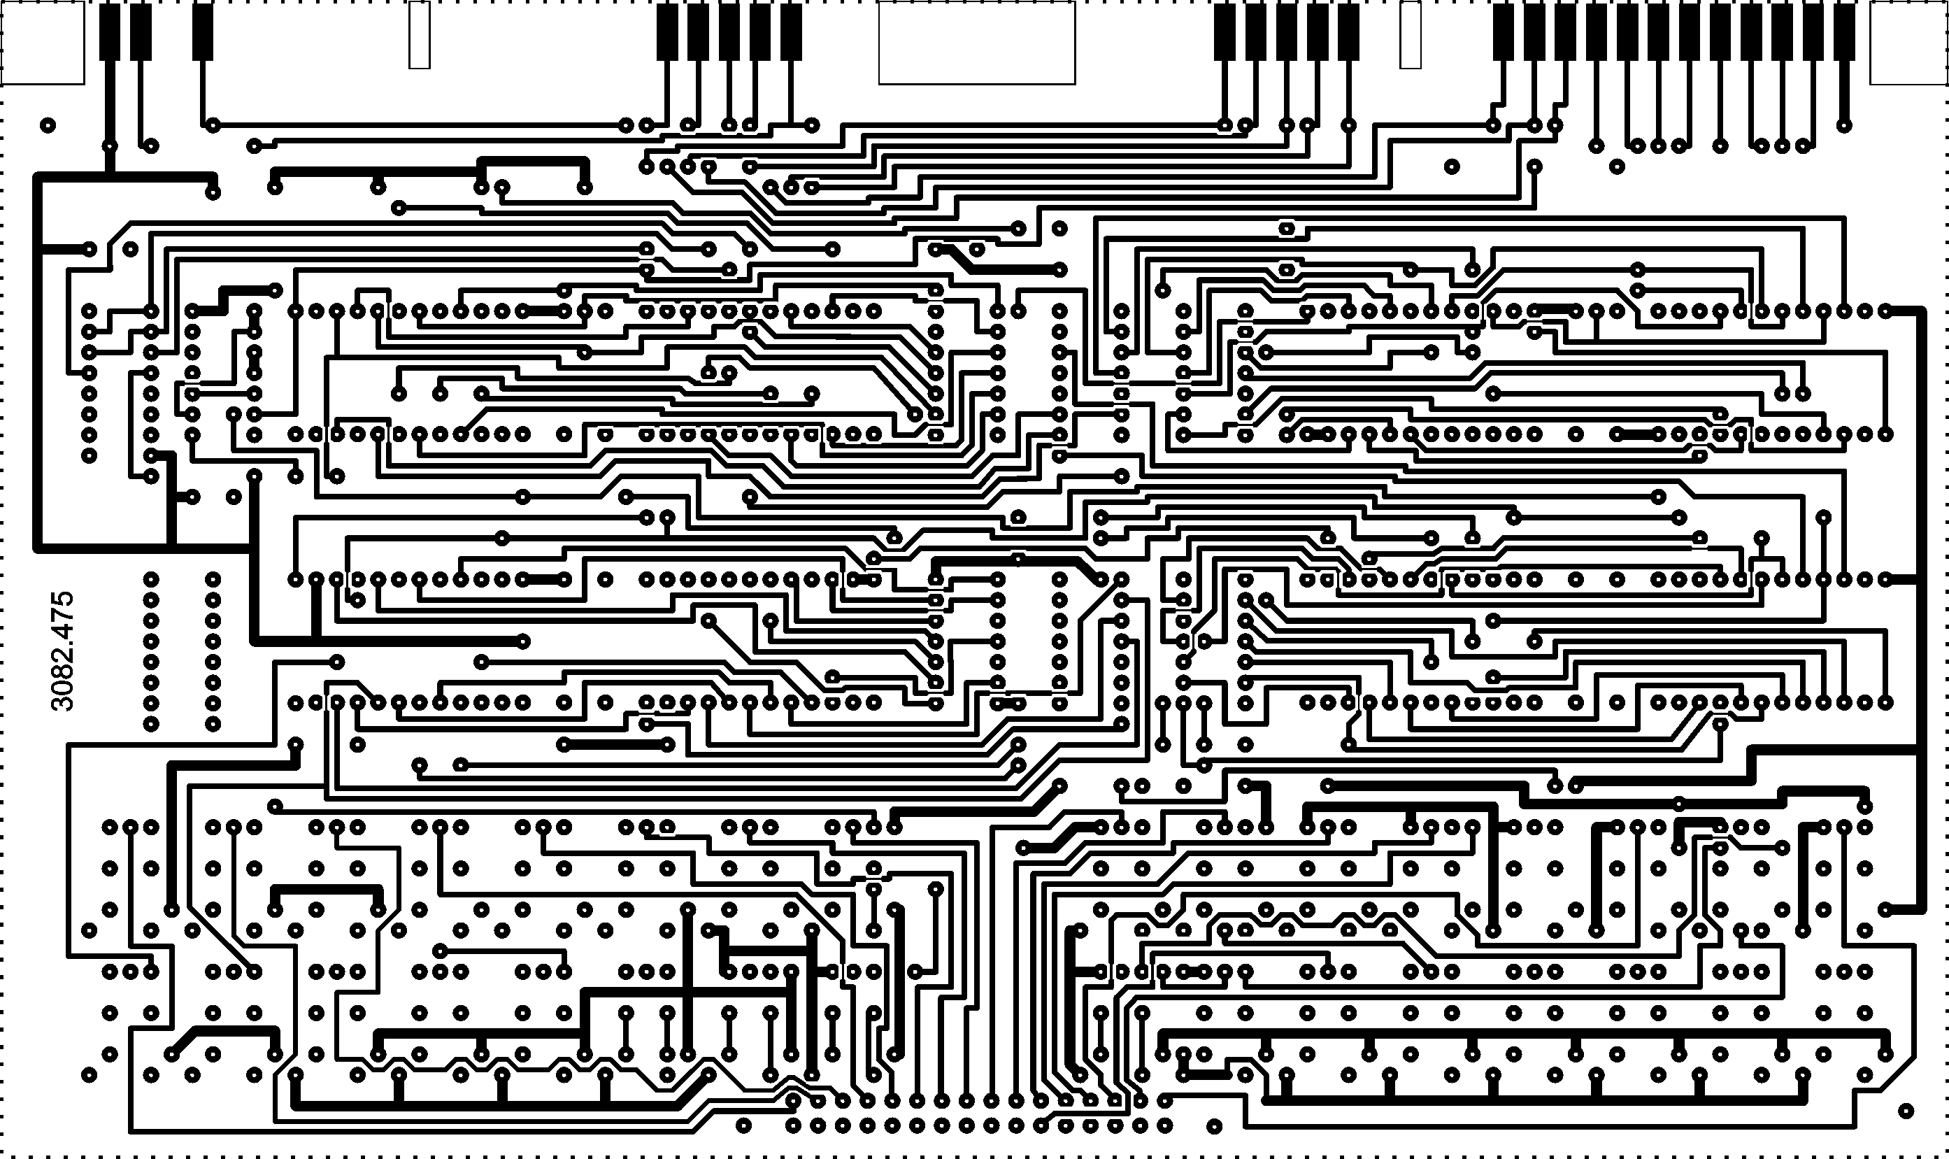
Задачи на связность
Программирование и основы алгоритмизации
Пример 1. Контроль качества печатных плат
В процессе изготовления печатных плат металлизированные отверстия соединяются проводниками. При контроле продукции проверяется наличие или отсутствие соединения между различными точками.
Шевченко А. В.
Тема 10. Алгоритмы на графах
2

Slide 3
Алгоритм Уоршалла
Программирование и основы алгоритмизации
1
2
C_{ij}
1
2
3
4
5
6
7
8
1
1
1
3
4
2
1
3
1
5
6
8
4
1
7
5
1
6
1
7
1
1
8
1
T = C
Цикл i
Цикл j
Цикл k
T_{jk} = T_{jk} or (T_{ji} and T_{ik)}
k
k
T_{ij}
...
i
...
j
j
Т - матрица транзитивных замыканий.
Шевченко А. В.
Тема 10. Алгоритмы на графах
3

Slide 4
Алгоритм Уоршалла
Программирование и основы алгоритмизации
int C[8][8] = {{-1, 1, 0, 0, 0, 1, 0, 0}, ...};
int T[8][8];
int n = 8;
for(int i = 0; i < n; i++)
for(int j = 0; j < n; j++)
T[i][j] = C[i][j];
for(int i = 0; i < n; i++)
for(int j = 0; j < n; j++)
if(j != i)
for(int k = 0; k < n; k++)
if(k != j)
T[j][k] = T[j][k] || T[j][i] && T[i][k];
Шевченко А. В.
Тема 10. Алгоритмы на графах
4

Slide 5
Алгоритм Уоршалла
Программирование и основы алгоритмизации
1
2
T_{ij}
1
2
3
4
5
6
7
8
1
1
1
3
4
2
1
1
3
1
5
6
8
4
1
1
7
5
1
1
6
1
1
7
1
1
8
1
bool TestConnection(int Node1, int Node2)
{
return(T[Node1-1][Node2-1] == 1);
}
Шевченко А. В.
Тема 10. Алгоритмы на графах
5

Slide 6
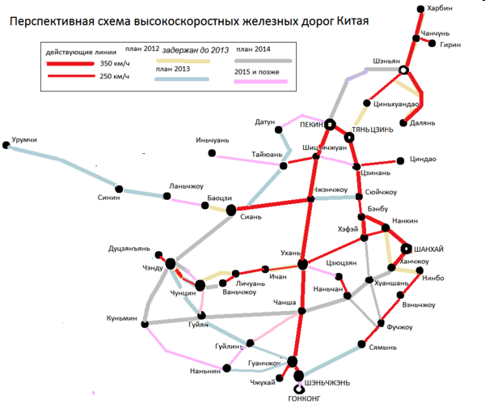
Задачи на связность
Программирование и основы алгоритмизации
Пример 2. Транспортная сеть
1
2
3
4
5
6
Х
7
8
Транспортная сеть представлена ориентированным графом, в котором узлы соответствуют населенным пунктам, точкам пересечения улиц или дорог, а дуги - дорогам, связывающим узлы. Требуется проверить возможность путешествия из пункта А в пункт В.
Шевченко А. В.
Тема 10. Алгоритмы на графах
6

Slide 7
Алгоритм Уоршалла
Программирование и основы алгоритмизации
C_{ij}
1
2
3
4
5
6
7
8
1
2
3
1
1
1
2
1
1
3
1
4
5
6
4
1
1
5
1
1
6
1
7
1
7
8
8
1
1
1
T = C
Цикл i
Цикл j
Цикл k
T_{jk} = T_{jk} or (T_{ji} and T_{ik)}
T_{ij}
...
...
Т - матрица транзитивных замыканий.
Шевченко А. В.
Тема 10. Алгоритмы на графах
7

Slide 8
Алгоритм Уоршалла
Программирование и основы алгоритмизации
T_{ij}
1
2
3
4
5
6
7
8
1
2
3
1
1
1
1
1
1
1
1
2
1
1
1
1
1
1
1
3
1
1
1
1
1
1
1
4
5
6
4
1
1
1
1
1
1
1
5
1
1
1
1
1
1
1
6
1
1
1
1
1
1
1
7
1
1
1
1
1
1
1
7
8
8
1
1
1
1
1
1
1
bool CanTravel(int A, int B)
{
return(T[A-1][B-1] == 1);
}
Шевченко А. В.
Тема 10. Алгоритмы на графах
7

Slide 9
Алгоритм Уоршалла
Программирование и основы алгоритмизации
C_{ij}
1
2
3
4
5
6
7
8
1
2
3
1
1
1
2
1
1
3
1
4
5
6
4
1
1
5
1
Х
6
1
7
1
7
8
8
1
1
T_{ij}
...
...
Шевченко А. В.
Тема 10. Алгоритмы на графах
9

Slide 10
Алгоритм Уоршалла
Программирование и основы алгоритмизации
T_{ij}
1
2
3
4
5
6
7
8
1
2
3
1
1
1
1
1
2
1
1
1
1
3
1
1
1
1
1
4
5
6
4
1
1
1
1
5
1
1
1
1
Х
6
1
1
1
1
1
1
7
1
1
1
1
7
8
8
1
1
1
1
1
1
1
Шевченко А. В.
Тема 10. Алгоритмы на графах
10

Slide 11
Задачи на поиск минимального пути
Программирование и основы алгоритмизации
Пример. Транспортная сеть
1
2
3
4
5
6
Х
7
8
Транспортная сеть представлена ориентированным графом, в котором узлы соответствуют населенным пунктам, точкам пересечения улиц или дорог, а дуги - дорогам, связывающим узлы. Требуется найти минимальный путь из пункта А в пункт В.
Шевченко А. В.
Тема 10. Алгоритмы на графах
11

Slide 12
Алгоритм Флойда
Программирование и основы алгоритмизации
4
4
С_{ij}
1
2
3
4
5
6
7
8
1
2
3
1
4
∞
3
∞
∞
∞
∞
3
3
2
4
∞
∞
3
∞
∞
∞
3
3
∞
4
∞
∞
∞
∞
∞
4
4
3
∞
∞
∞
∞
3
∞
4
5
6
5
∞
∞
∞
4
∞
∞
3
3
3
6
∞
∞
3
∞
∞
∞
∞
5
7
∞
∞
∞
3
∞
∞
∞
4
7
8
8
∞
∞
∞
∞
3
5
4
T = C
Цикл i
Цикл j
Цикл k
T_{jk} = min(T_{jk} , T_{ji} + T_{ik})
H_{ij}
...
T_{ij}
...
...
...
Т - матрица минимальных расстояний,
Н - матрица путей.
Шевченко А. В.
Тема 10. Алгоритмы на графах
12

Slide 13
Алгоритм Флойда
Программирование и основы алгоритмизации
const int INF 1000000
int C[8][8] = {{INF, 4, INF, 3, INF, INF, INF, INF}, ...};
int T[8][8];
int H[8][8];
const int n = 8;
for(int i = 0; i < n; i++)
for(int j = 0; j < n; j++)
{
T[i][j] = C[i][j];
if(C[i][j] == INF)
H[i][j] = -1;
else
H[i][j] = j;
}
Шевченко А. В.
Тема 10. Алгоритмы на графах
13

Slide 14
Алгоритм Флойда
Программирование и основы алгоритмизации
for(int i = 0; i < n; i++)
for(int j = 0; j < n; j++)
if(j != i)
for(int k = 0; k < n; k++)
if(k != j)
if(T[j][i]+T[i][k] < T[j][k])
{
H[j][k] = H[j][i];
T[j][k] = T[j][i]+T[i][k];
}
Шевченко А. В.
Тема 10. Алгоритмы на графах
14

Slide 15
Алгоритм Флойда
Программирование и основы алгоритмизации
T_{ij}
1
2
3
4
5
6
7
8
4
4
1
4
18
3
7
15
6
10
1
2
3
2
4
14
7
3
11
10
6
3
3
3
8
4
11
7
15
14
10
3
4
3
7
21
10
18
3
13
4
5
7
11
11
4
8
7
3
4
5
6
6
11
7
3
14
10
17
13
7
6
10
24
3
13
21
16
3
3
8
10
12
8
7
3
5
4
5
4
7
8
H_{ij}
1
2
3
4
5
6
7
8
1
1
6
1
2
8
4
5
int Distance(int A, int B)
{
return(T[A-1][B-1]);
}
2
2
6
5
2
8
8
5
3
2
3
5
2
8
8
5
4
4
1
6
2
8
4
5
5
4
1
6
5
8
8
5
6
2
3
6
5
2
8
5
7
4
1
6
7
2
8
5
8
4
3
6
7
8
8
8
Шевченко А. В.
Тема 10. Алгоритмы на графах
15

Slide 16
Алгоритм Флойда
Программирование и основы алгоритмизации
4
4
H_{ij}
1
2
3
4
5
6
7
8
1
2
3
1
1
6
1
2
8
4
5
3
3
2
2
6
5
2
8
8
5
3
3
2
3
5
2
8
8
5
4
4
4
1
6
2
8
4
5
4
5
6
5
4
1
6
5
8
8
5
3
3
6
2
3
6
5
2
8
5
5
7
4
1
6
7
2
8
5
4
8
4
3
6
7
8
8
8
7
8
int path[8];
int n;
...
Path(1, 3, path, n);
void Path(int A, int B, int P[], int &N)
{
N = 0;
P[N++] = H[A-1][B-1];
while(P[N-1] != A)
P[N++] = H[A-1][P[N-1]-1];
}
path
6
8
5
2
1
n
5
Шевченко А. В.
Тема 10. Алгоритмы на графах
16

Slide 17
Алгоритм Дейкстры
Программирование и основы алгоритмизации
∞
∞
∞
4
4
4
4
1
2
3
1
2
3
3
3
3
3
3
3
∞
∞
∞
4
4
4
5
6
4
5
6
3
3
3
3
5
∞
5
4
4
7
8
7
8
0
Алгоритм Дейкстры (1959 г.) позволяет найти минимальные расстояния от заданной вершины до всех остальных вершин графа. Граф не должен иметь отрицательных циклов. Применяется в технологиях маршрутизации, например в протоколах OSPF и IS-IS.
Шевченко А. В.
Тема 10. Алгоритмы на графах
17

Slide 18
Алгоритм Дейкстры
Программирование и основы алгоритмизации
∞
∞
∞
∞
∞
∞
4
4
4
4
1
2
3
1
2
3
3
3
3
3
3
3
∞
3
5
7
3
5
4
4
4
5
6
4
5
6
3
3
3
3
4
5
4
5
4
4
7
8
0
7
8
0
Шевченко А. В.
Тема 10. Алгоритмы на графах
18

Slide 19
Алгоритм Дейкстры
Программирование и основы алгоритмизации
∞
∞
∞
∞
∞
8
4
4
4
4
1
2
3
1
2
3
3
3
3
3
3
3
7
3
5
7
3
5
4
4
4
5
6
4
5
6
3
3
3
3
4
5
4
5
4
4
7
8
0
7
8
0
Шевченко А. В.
Тема 10. Алгоритмы на графах
18

Slide 20
Алгоритм Дейкстры
Программирование и основы алгоритмизации
10
∞
8
10
12
8
4
4
4
4
1
2
3
1
2
3
3
3
3
3
3
3
7
3
5
7
3
5
4
4
4
5
6
4
5
6
3
3
3
3
4
5
4
5
4
4
7
8
0
7
8
0
Шевченко А. В.
Тема 10. Алгоритмы на графах
19

Slide 21
Алгоритм Дейкстры
Программирование и основы алгоритмизации
10
12
8
10
12
8
4
4
4
4
1
2
3
1
2
3
3
3
3
3
3
3
7
7
3
5
4
3
5
4
4
5
6
4
5
6
3
3
3
3
5
4
5
4
4
4
7
8
7
8
0
0
Сравнение с алгоритмом Флойда
8
10
12
8
7
3
5
4
Шевченко А. В.
Тема 10. Алгоритмы на графах
20

